Slide 1
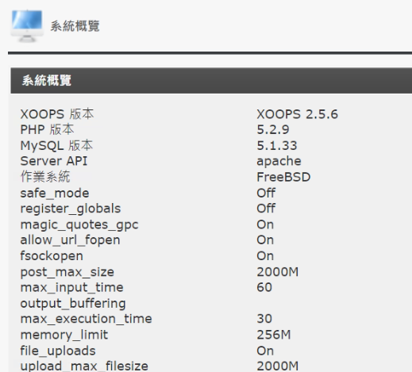
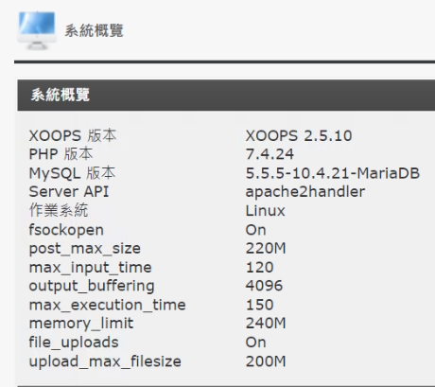
舊
新

Slide 2
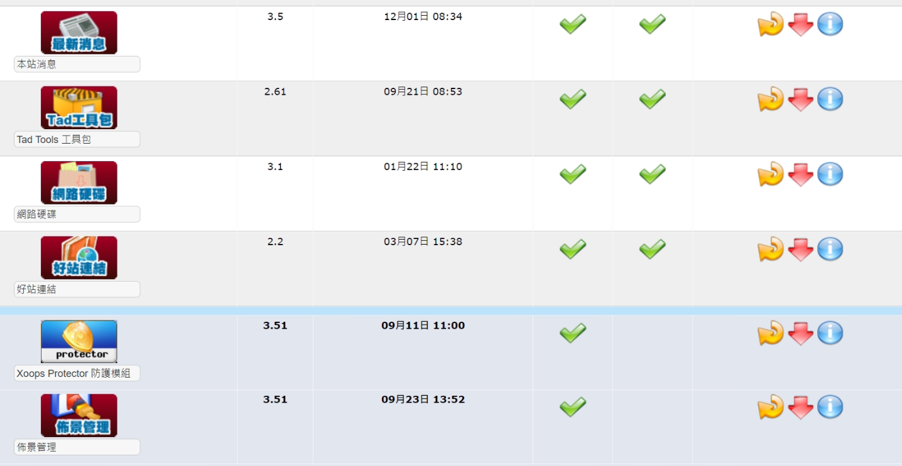
舊XOOPS模組版本

Slide 3
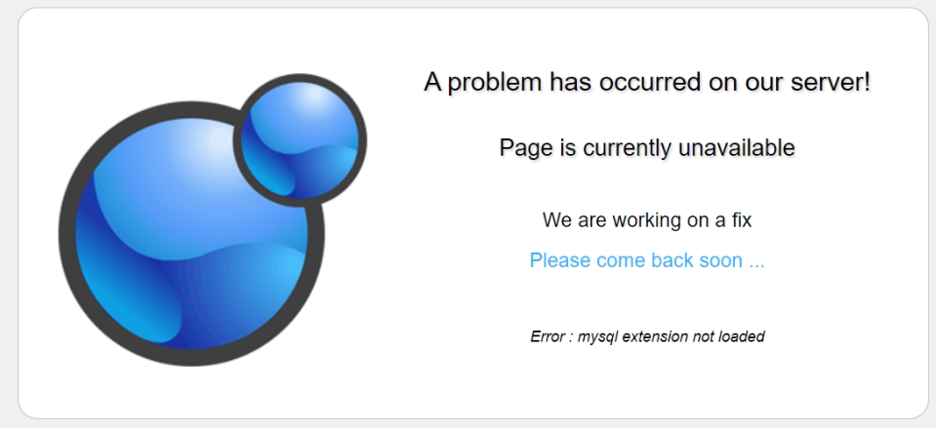
移機後，首頁出現的畫面
也無法進入http://網址/admin.php

Slide 4
所以進行升級，把新2.5.10版本的XOOPS放到新伺服器中之後，然後…
若是要升級到 2.5.9以上的，務必先將 modules/system/themes/legacy 目錄刪除，否則，升級完網站也會死給你看...
升級2.5.8必須執行「 http://網址/modules/system/admin.php?fct=modulesadmin&op=update&module=system 」

Slide 5
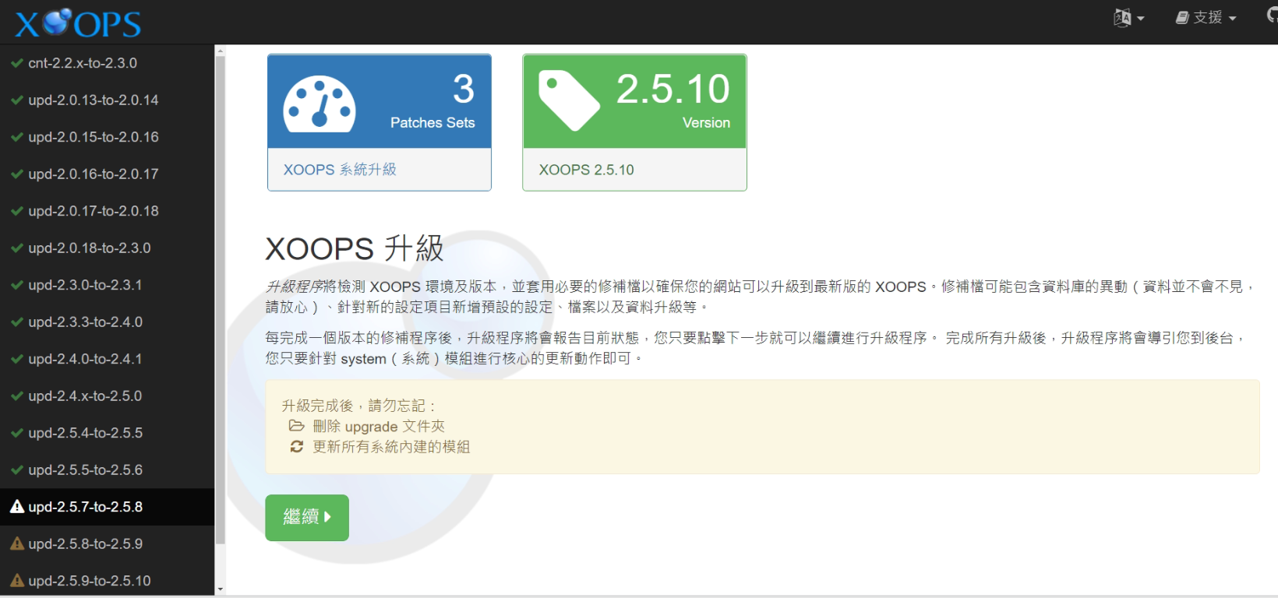
升級中

Slide 6
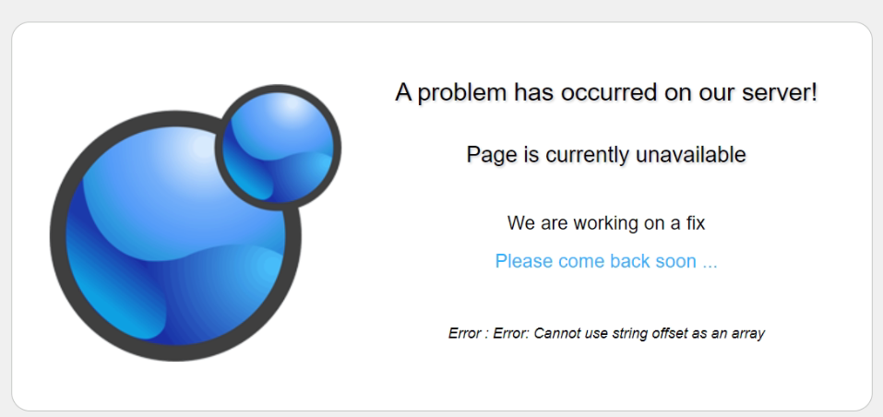
升級後的首頁畫面

Slide 7
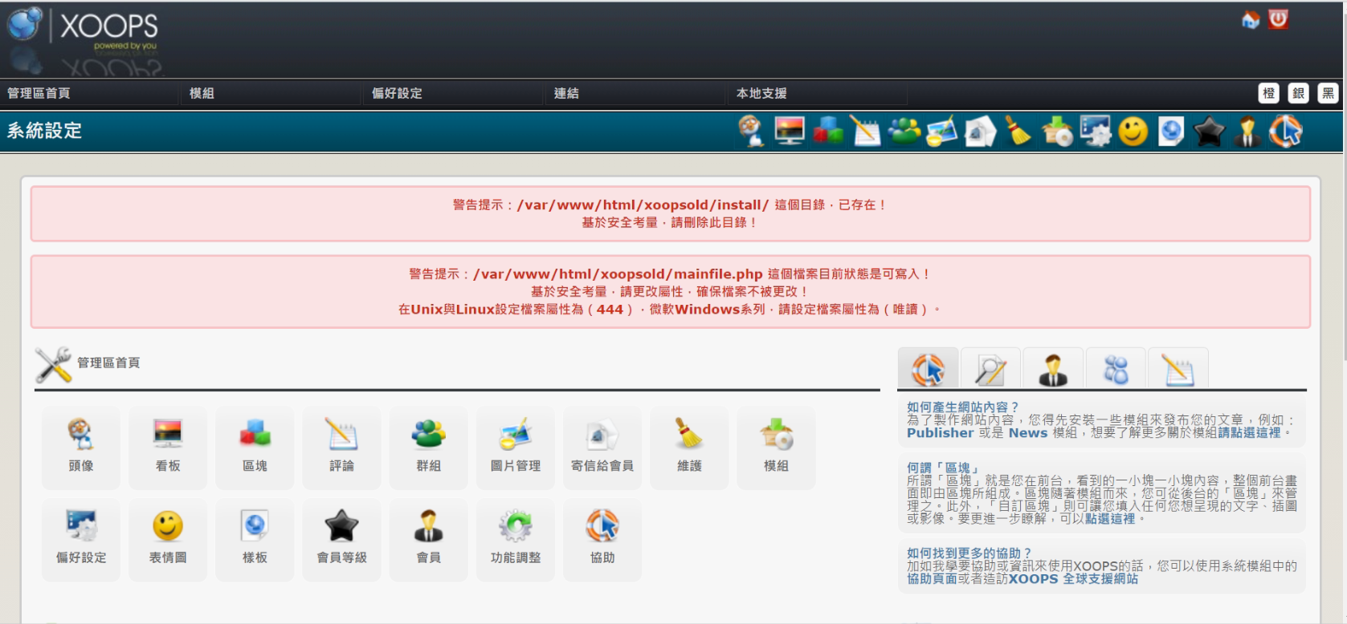
但是可以進入管理畫面了

Slide 8
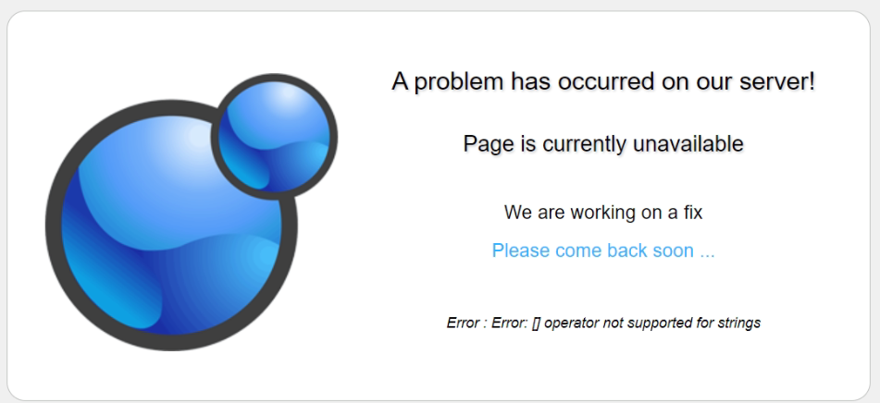
點選tad_new模組的文章管理

